Slide 1
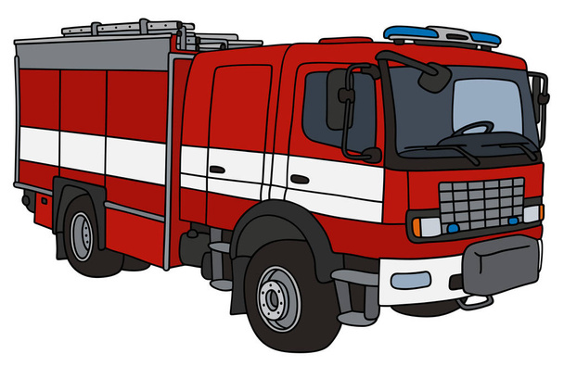


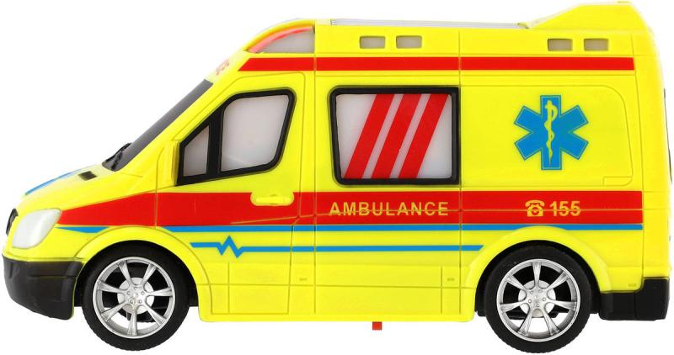
ZÁCHRANÁŘSKÁ ULIČKA

Slide 2
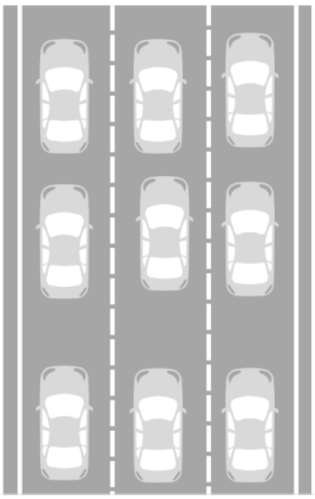
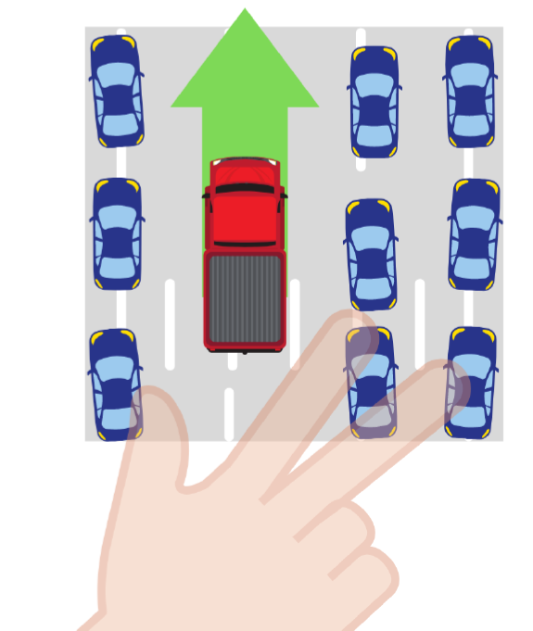
Základní postavení pro plnění úkolu
Vytvoření záchranářské uličky

